Slide 1
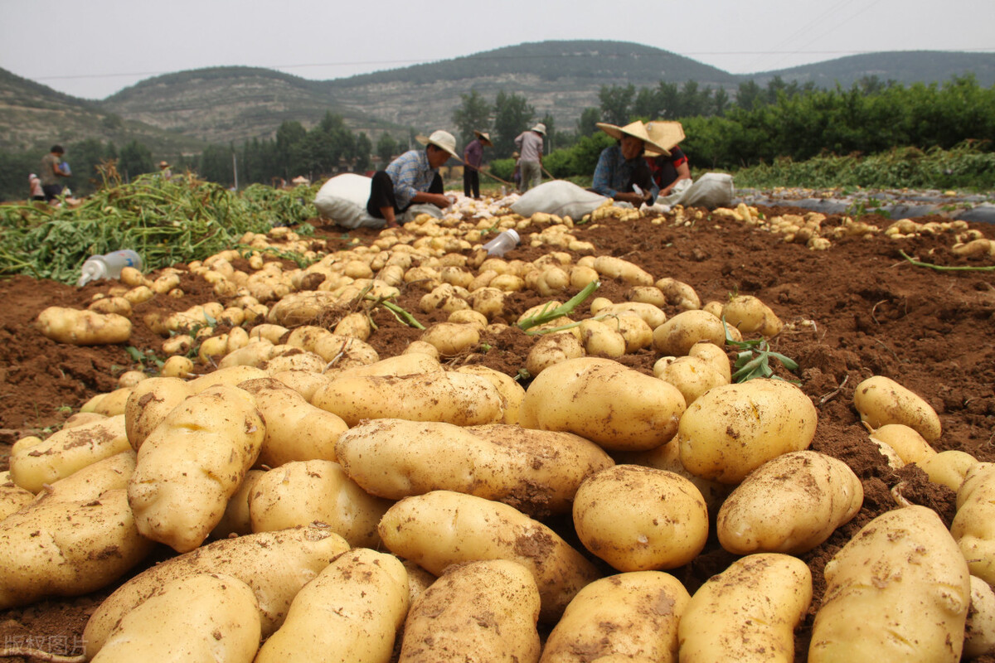
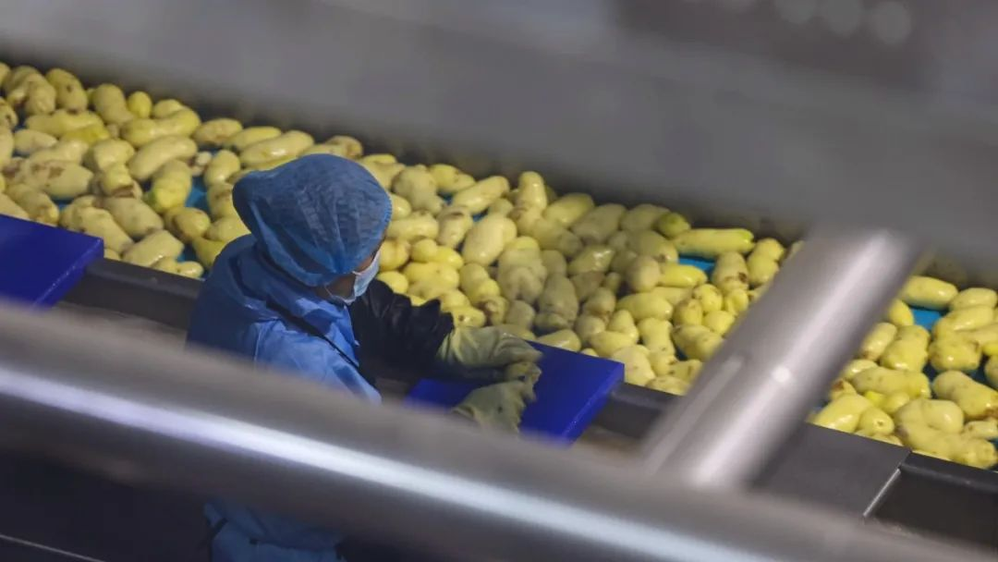
马铃薯的生产现状以及目前市场情况

Slide 2
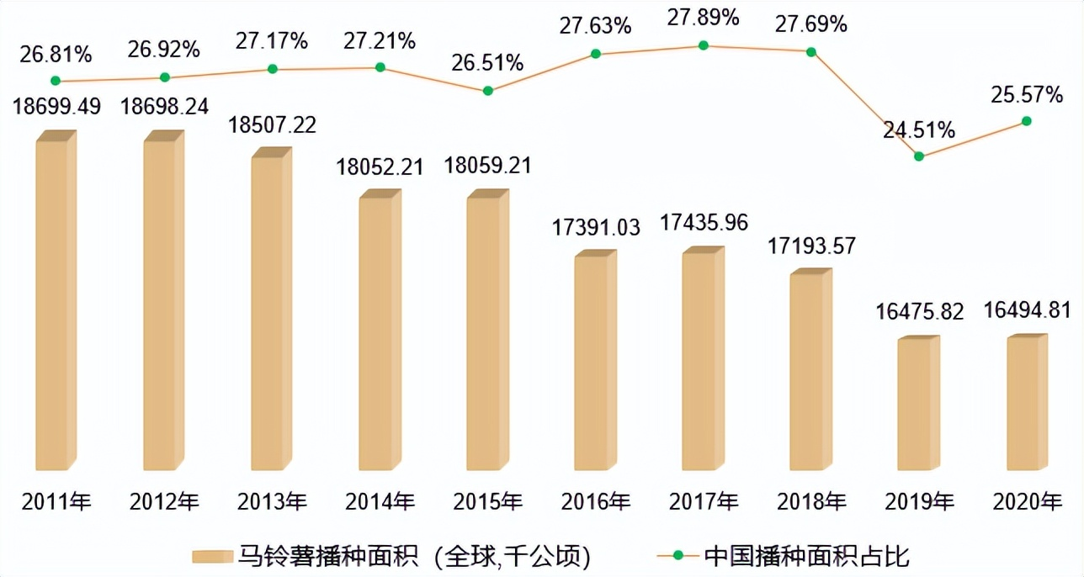
一、马铃薯的生产现状
（1）世界马铃薯生产现状
1. 全球播种面积变化
近年来，全球马铃薯播种面积呈波动下降趋势，从2011年的18699.49千公顷减少至2020年的16494.81千公顷，减少量达2204.68千公顷，主要减少国家有俄罗斯、我国以及波兰；减幅为11.79%，年间同比波动较为平稳，同比增速绝对值均维持在5%以内。我国马铃薯播种面积在全球所占的比重常年维持在24.5%以上，2011年至2018年间常年在27%附近波动，2019、2020年有所下滑。
全球马铃薯播种面积及中国所占的比重变化趋势

Slide 3
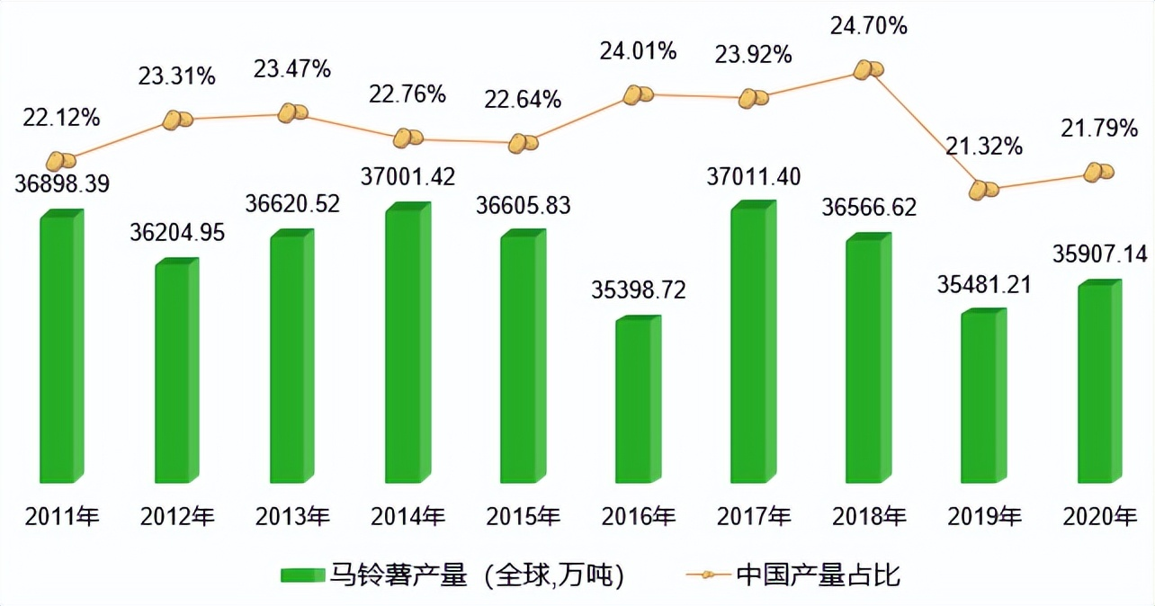
一、马铃薯的生产现状
（1）世界马铃薯生产现状
2.全球产量变化
2011年至年2020间，全球鲜食马铃薯产量呈小幅度下滑趋势，从2011年的36898.39万吨波动下滑至35907.14万吨，10年间减少了991.25万吨，降幅约4.16%。而我国鲜食马铃薯产量在全球所占的比重维持在21%~25%之间，2011年至2018年间呈波动增长趋势，2019年由于我国马铃薯播种面积减少，出现较为明显的下降，年2020有所回升。
全球鲜食马铃薯产量及中国所占的比重变化趋势

Slide 4
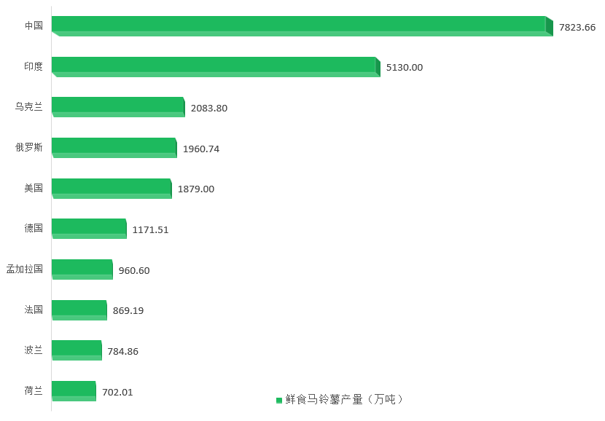
一、马铃薯的生产现状
（1）世界马铃薯生产现状
3. 全球市场竞争格局
全球马铃薯市场竞争格局中，鲜食马铃薯产量排名前五的国家依次是中国、印度、乌克兰、俄罗斯、美国。2020年，五国产量合计在全球所占的比重达52.57%，其中，中国占比21.79%、印度占比14.29%、乌克兰占比5.80%、俄罗斯占比5.46%、美国占比5.23%。印度与我国一样是幅员辽阔、人口众多的大国，在一些高原和山区，马铃薯高产量、易种植的优势使其比水稻和小麦更受人民的青睐。
2020年全球鲜食马铃薯产量Top10

Slide 5
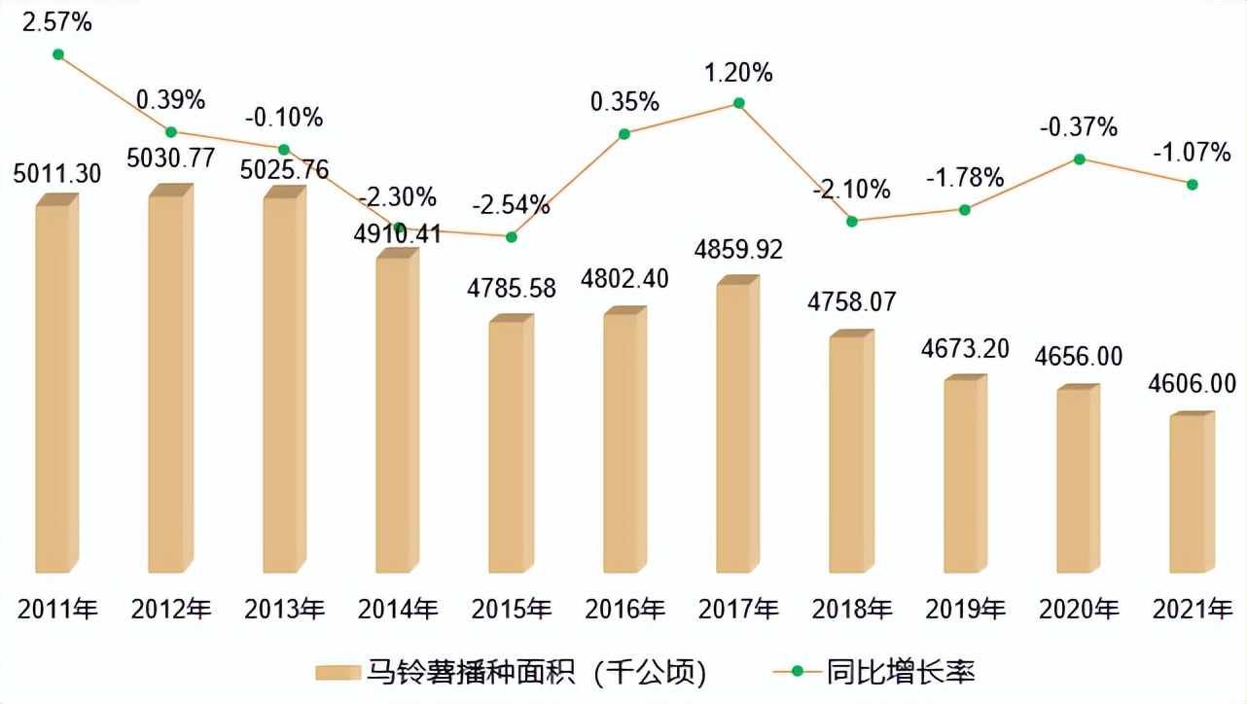
一、马铃薯的生产现状
（2）中国马铃薯生产现状
1.播种面积
2011年至2013年间，我国马铃薯播种面积保持在5000千公顷以上，其中，2012年是近年我国马铃薯播种面积最大的一年，达5030.77千公顷。之后我国马铃薯播种面积又于2014年、2015年间受天气因素的影响而连降2年；2015年马铃薯主粮化战略提出以后，2016年、2017年再次增长；2018年至21年20，受各产区产业结构调整等因素的影响，我国马铃薯播种面积连降4年，但随着马铃薯育种及单产水平的提升，2020年开始，我国马铃薯产量逐年回升。21年20年，我国马铃薯播种面积约4606千公顷，与2011年相比，减少了405.3千公顷，减幅约8.09%。
全国马铃薯播种面积变化趋势

Slide 6
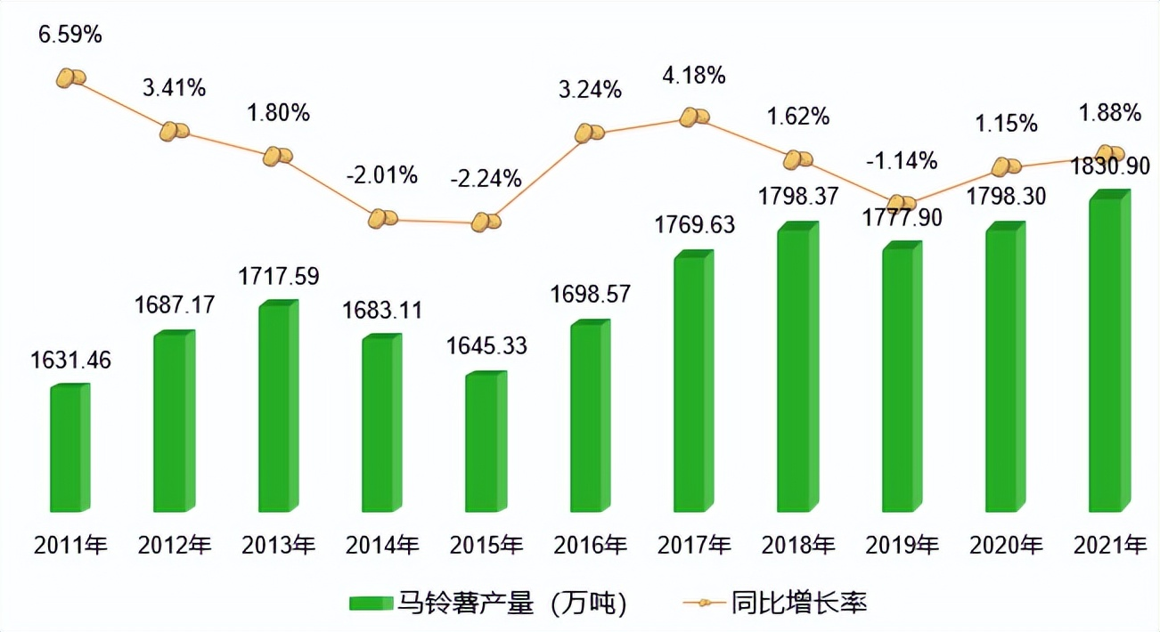
一、马铃薯的生产现状
（2）中国马铃薯生产现状
2.产量变化
近年来，我国马铃薯产量持续增长，21年20，我国马铃薯产量（国家统计局农业统计标准：薯类粮食产量以鲜薯20%重量折算产量）为1830.9万吨，与2011年相比，增量为199.44万吨，增幅达12.22%，年均复合增长率约为1.16%。从同比增长率来看，自2011年以来，我国马铃薯产量于2014年、2015年、2019年出现3次同比下滑，其中，2014年、2015年主要受干旱天气及霜降期提前影响，2019年——种植面积减少、晚疫病等因素都导致了马铃薯产量下滑；其它年份我国马铃薯产量均保持较为稳定的增长态势，为我国的经济、社会发展发挥了重要的推动作用。
全国马铃薯产量变化趋势

Slide 7
一、马铃薯的生产现状
（2）中国马铃薯生产现状
3. 产业结构优化
政策扶持与种植区域化：各地区各部门加大政策扶持，稳定种植面积，提高单产水平，推进全产业链开发。我国马铃薯种植区域化格局已基本形成，具体划分为北方一作区、西南混作区、中原间作区和南方冬作区四个区域，各区域马铃薯错季上市，相互补充，已基本满足我国马铃薯消费需求
产业链完善与新业态发展：产业链不断完善，从种植、收购、贮藏、加工到销售，各环节的衔接更加紧密，整体产业的协同效应更加明显。新型经营主体和新型业态不断涌现，为产业发展注入了新的活力
机械化生产与加工产品开发：马铃薯机械化生产得到了快速发展，降低了生产成本，提高了生产效率。同时，已开发六个系列300多种马铃薯主食产品，有100多个系列的加工产品，积极引导各地发展马铃薯加工体验，薯地观光等新业态，拓展线上线下消费模式
产业加工发展多元：马铃薯的消费方式趋于多元化，新兴的马铃薯产品不断涌现，除了传统的加工品种如淀粉、粉丝（条）和粉皮外，还有薯条、薯片、薯泥和薯类膨化食品等，马铃薯的消费量也迅速增加，带动了马铃薯加工业的快速发展

Slide 8
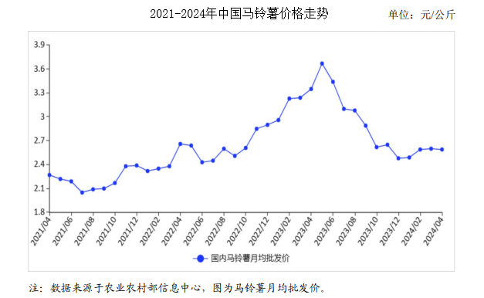
二、马铃薯的目前市场情况
（1）价格走势
1.2024年新薯上市后价格下滑
由于过量降水影响了产品品质，加之市场需求下滑的背景，2024年新薯上市后价格出现下滑。2024年8月马铃薯农贸市场批发价为2530元/吨，同比下降22.15%。价格的持续下降可能对主产区种植收益产生明显影响。
2.季节性价格波动
随着气温的下降，新鲜马铃薯的供应量将受到限制，价格可能会上涨。但同时，由于季节性消费模式的变化，低迷的市场需求也可能对价格产生抑制作用。预计年底前，马铃薯的价格将经历一轮波动。

Slide 9
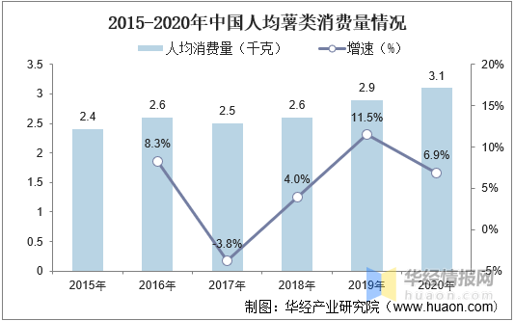
二、马铃薯的目前市场情况
（2）需求量
1.需求持续增长
从2015年到2020年，中国人均薯类消费量总体呈现增长趋势，尽管在2017年出现了3.8%的下降，但随后迅速恢复并持续增长。2016年消费量增长了8.3%，2018年增长了4.0%，而2019年达到了11.5%的显著增长，为六年中最高。2020年，人均消费量达到3.1千克，比前一年增长了6.9%。这些数据反映了中国薯类消费的积极增长态势。

Slide 10
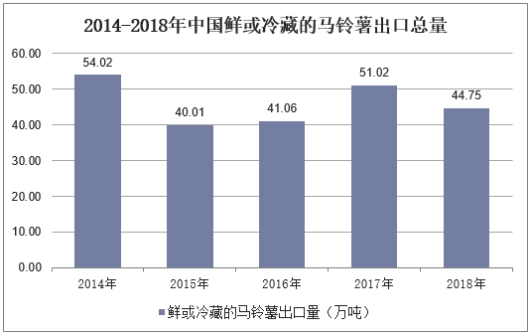
二、马铃薯的目前市场情况
（3）进出口贸易
1.出口量下降
从2014年到2018年，中国鲜或冷藏的马铃薯出口量呈现波动趋势。2014年出口量达到最高点54.02万吨，随后在2015年下降至40.01万吨。2016年出口量略有回升至41.06万吨，2017年再次上升至51.02万吨，但2018年又下降至44.75万吨。这表明在这段时间内，中国马铃薯的出口市场经历了一定的起伏，可能受到国际市场需求、价格、政策以及季节性因素的影响。
2.国际贸易形势变化
近年来，中国政府对农产品的支持政策不断加码，例如对农业的财政补助、改善农村基础设施等政策，将从根本上提升农产品的市场稳定性。同时，国际贸易形势的变化也可能对中国的马铃薯出口产生影响，尤其是在美元汇率波动的情况下，外需的变化将直接影响到国内的市场行情。

